Slide 1
«Нелинейное и адаптивное управление в технических системах» (НАУТС)
Федеральное государственное автономное образовательное учреждение высшего образования «Санкт-Петербургский государственный электротехнический университет «ЛЭТИ» им. В.И. Ульянова (Ленина)»
Тема 6
Лектор
Виктор Владимирович Путов,
д.т.н., профессор

Slide 2
Тема 6
Адаптивное, адаптивное робастное и нелинейное управление нелинейными системами по состоянию: методы непосредственной (адаптивной) компенсации
6.1. Постановка задачи управления неопределенными объектами. Управление по состоянию. Методы непосредственной (адаптивной) компенсации: методы адаптивной и адаптивной робастной стабилизации. Теоремы 6.1, 6.2. Замечания 6.1., 6.2. Пример 6.1. Замечание 2.17.
6.2. Метод нелинейной робастной стабилизации. Теорема 6.3. Типы неопределенностей класса нелинейных объектов вида (6.58). Унифицированный метод нелинейной робастной стабилизации вида (6.59). Новый класс робастно-адаптивных законов стабилизации. Теорема 6.4.

Slide 3
Источники
[2.]Мирошник И.В., Никифоров В.О., Фрадков А.Л. Нелинейное и адаптивное управление сложными динамическими системами /СПб: Наука, 2000. - 549 с.
Глава 6 (Адаптивное и робастное управление), п. 6.1 (постановка задач управления неопределенными объектами) страницы 325-332 – основной;
п. 6.2 (управление по состоянию), п.п. 6.2.1 (методы непосредственной компенсации) страницы 333-350 – основной.

Slide 4
6.1. Постановка задачи управления неопределенными объектами. Управление по состоянию. Методы непосредственной (адаптивной) компенсации: методы адаптивной и адаптивной робастной стабилизации. Теоремы 6.1, 6.2. Замечания 6.1., 6.2. Пример 6.1. Замечание 2.17.

Slide 5
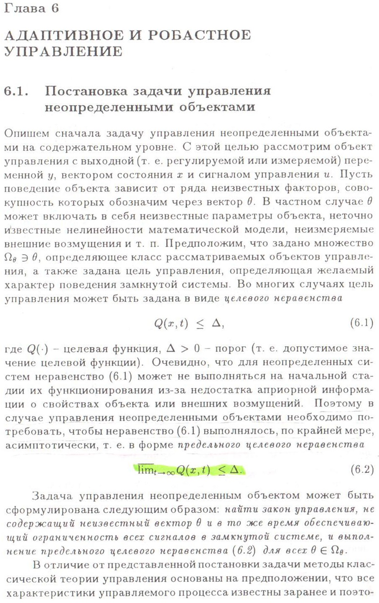

Slide 7
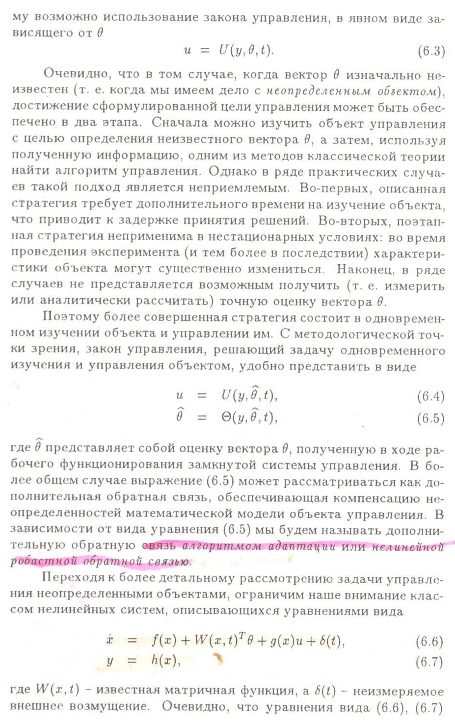

Slide 9
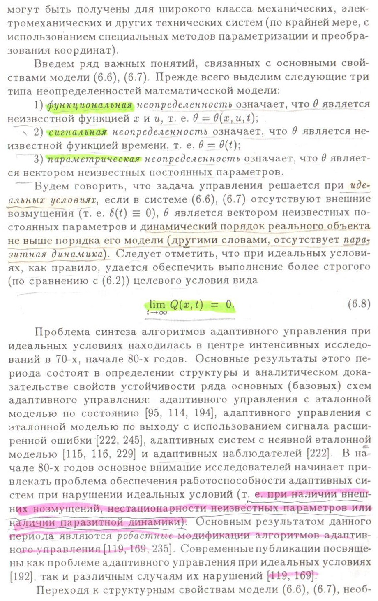

Slide 11
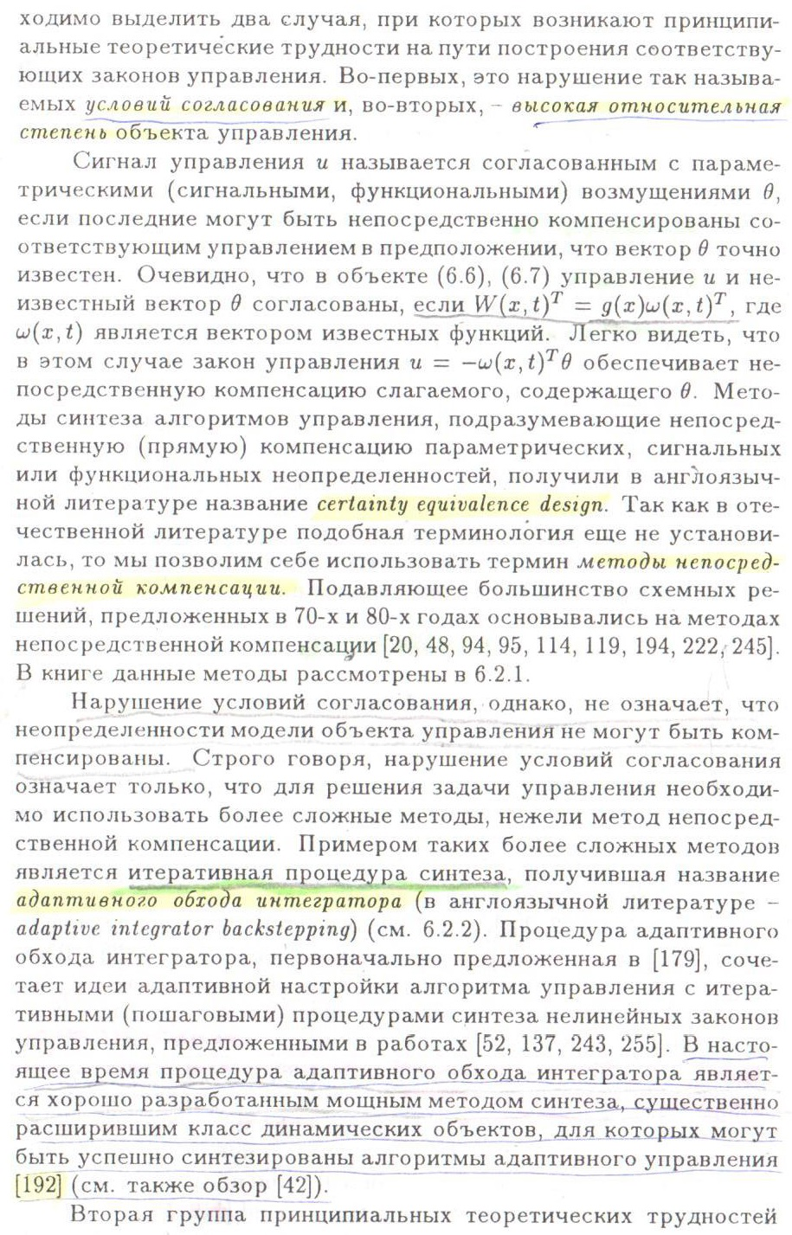

Slide 13
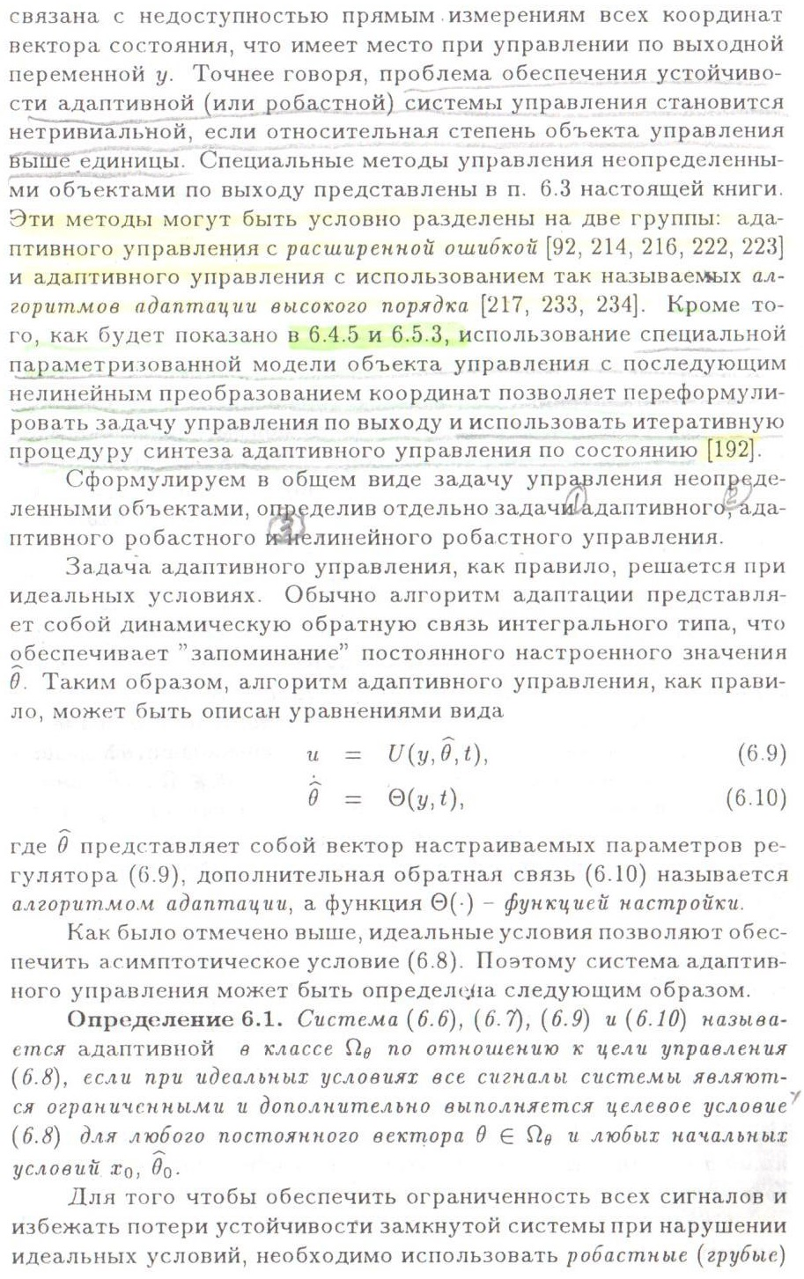

Slide 15
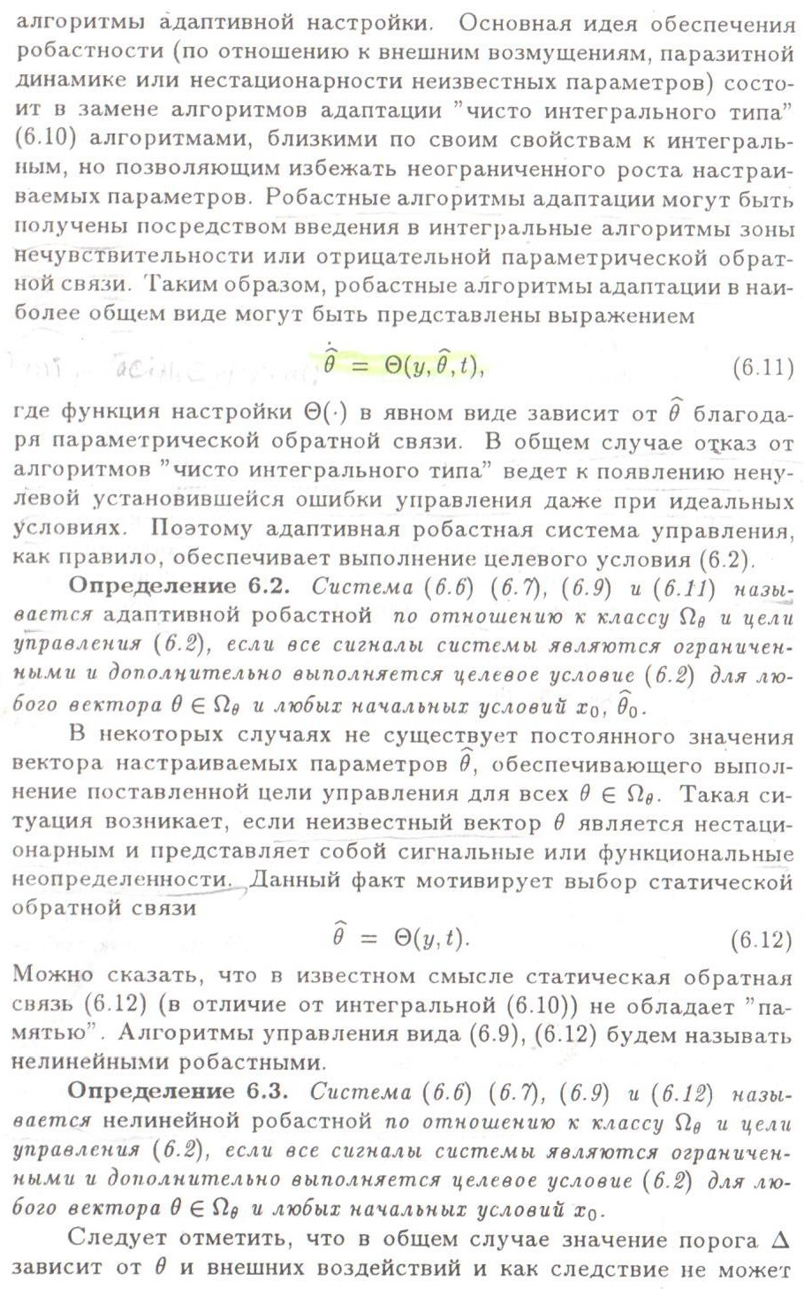

Slide 17
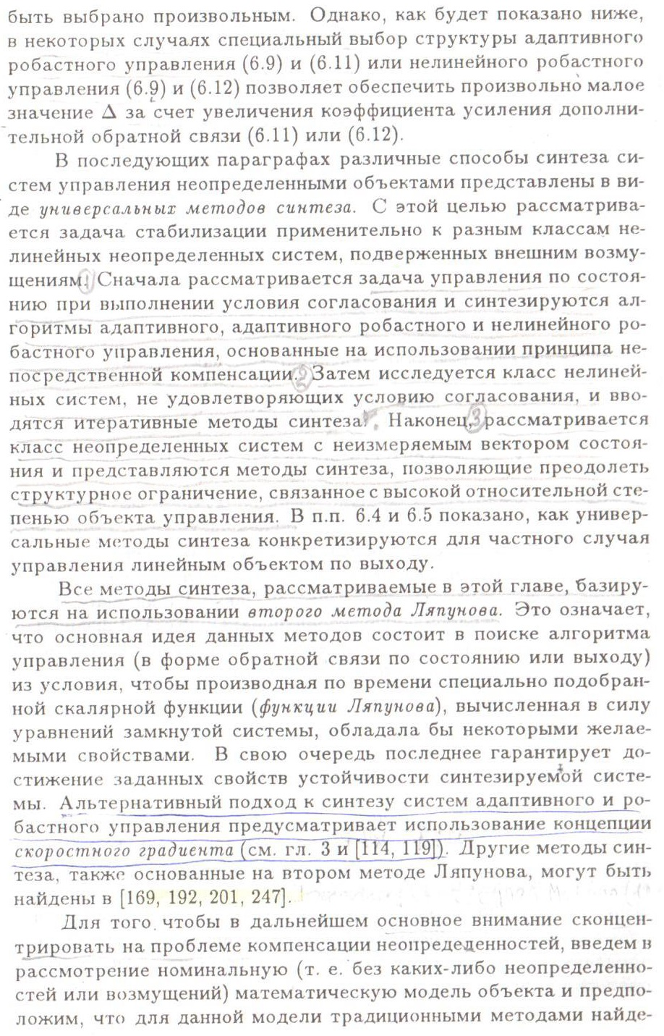

Slide 19
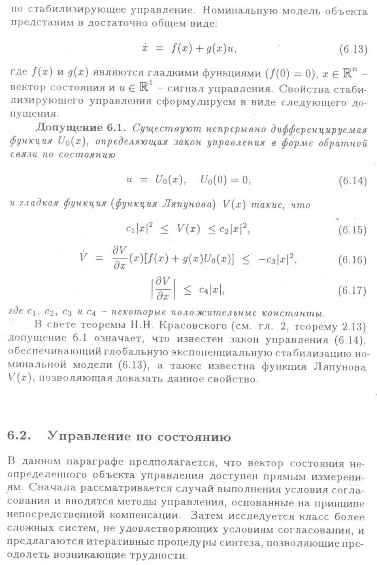

Slide 21
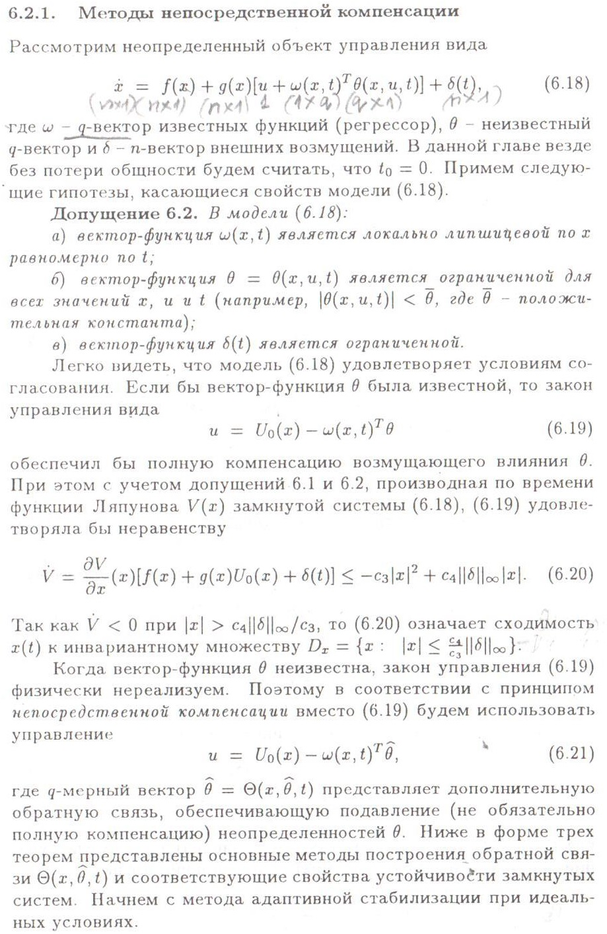

Slide 23
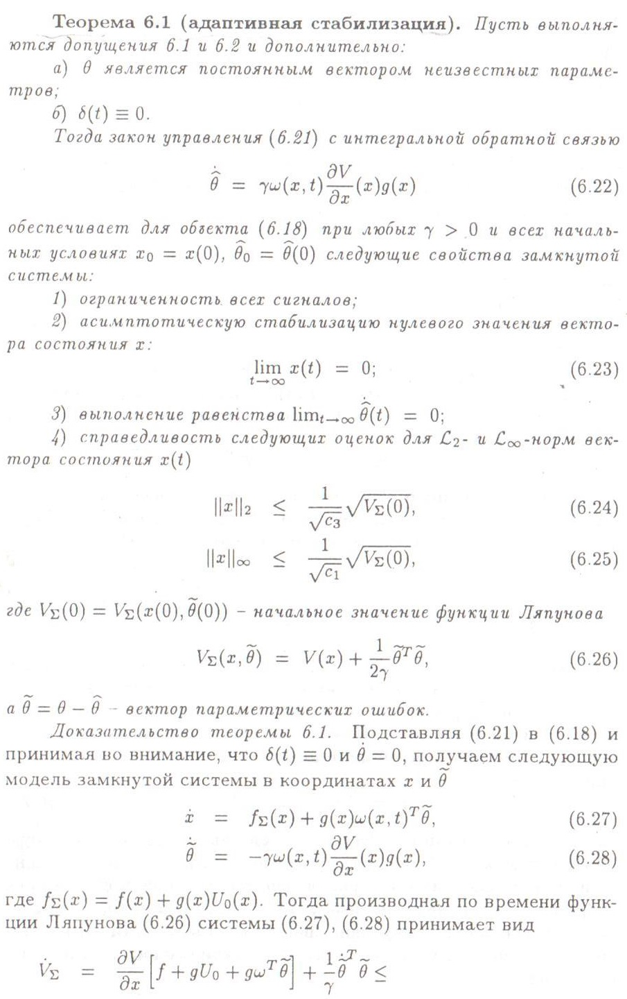

Slide 25
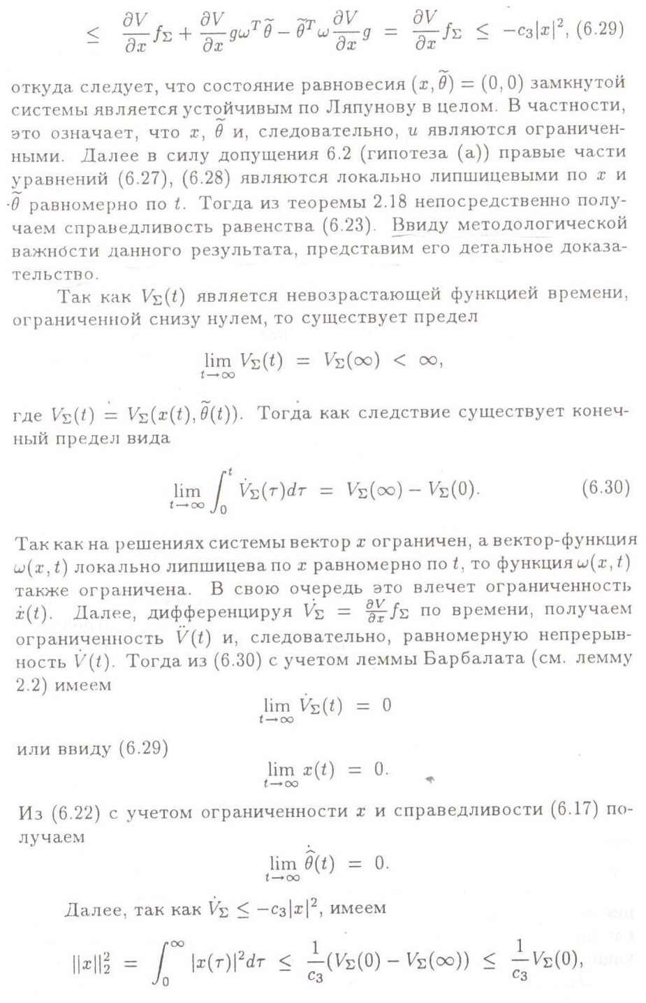

Slide 27
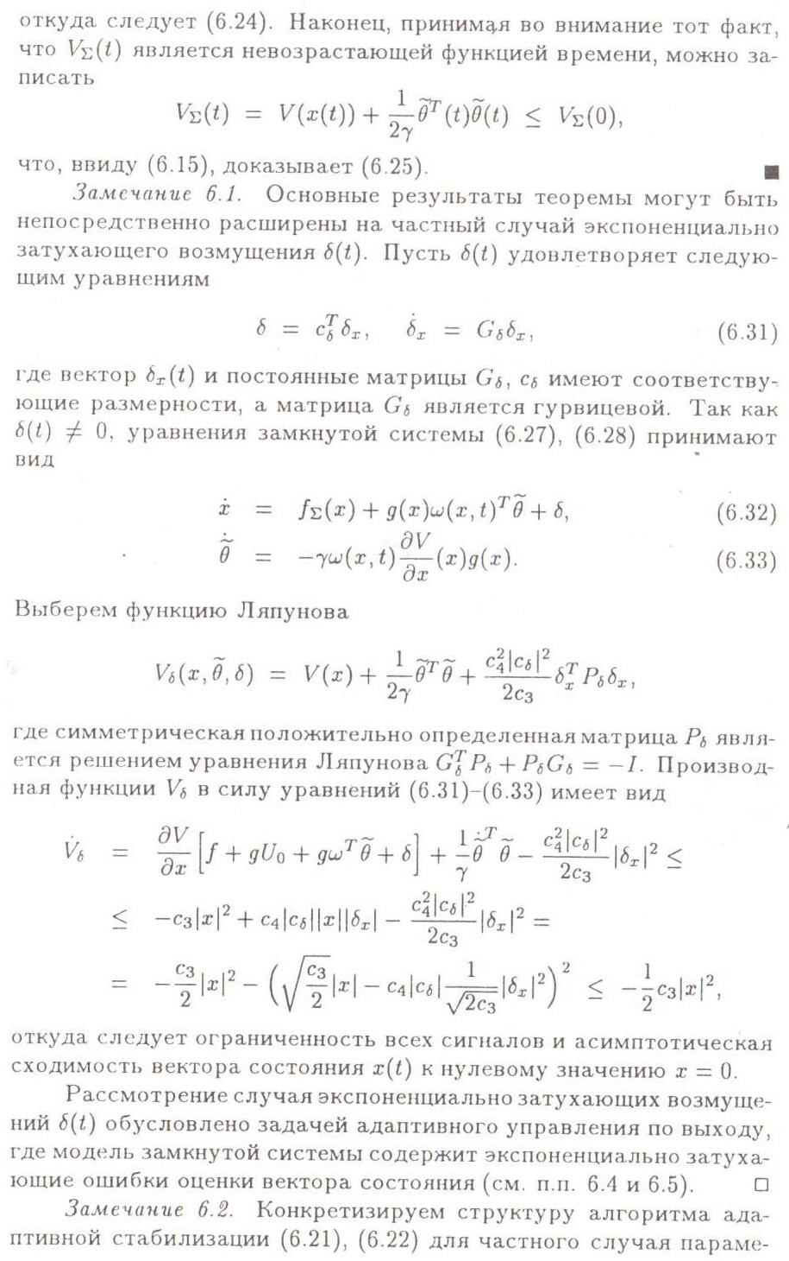

Slide 29
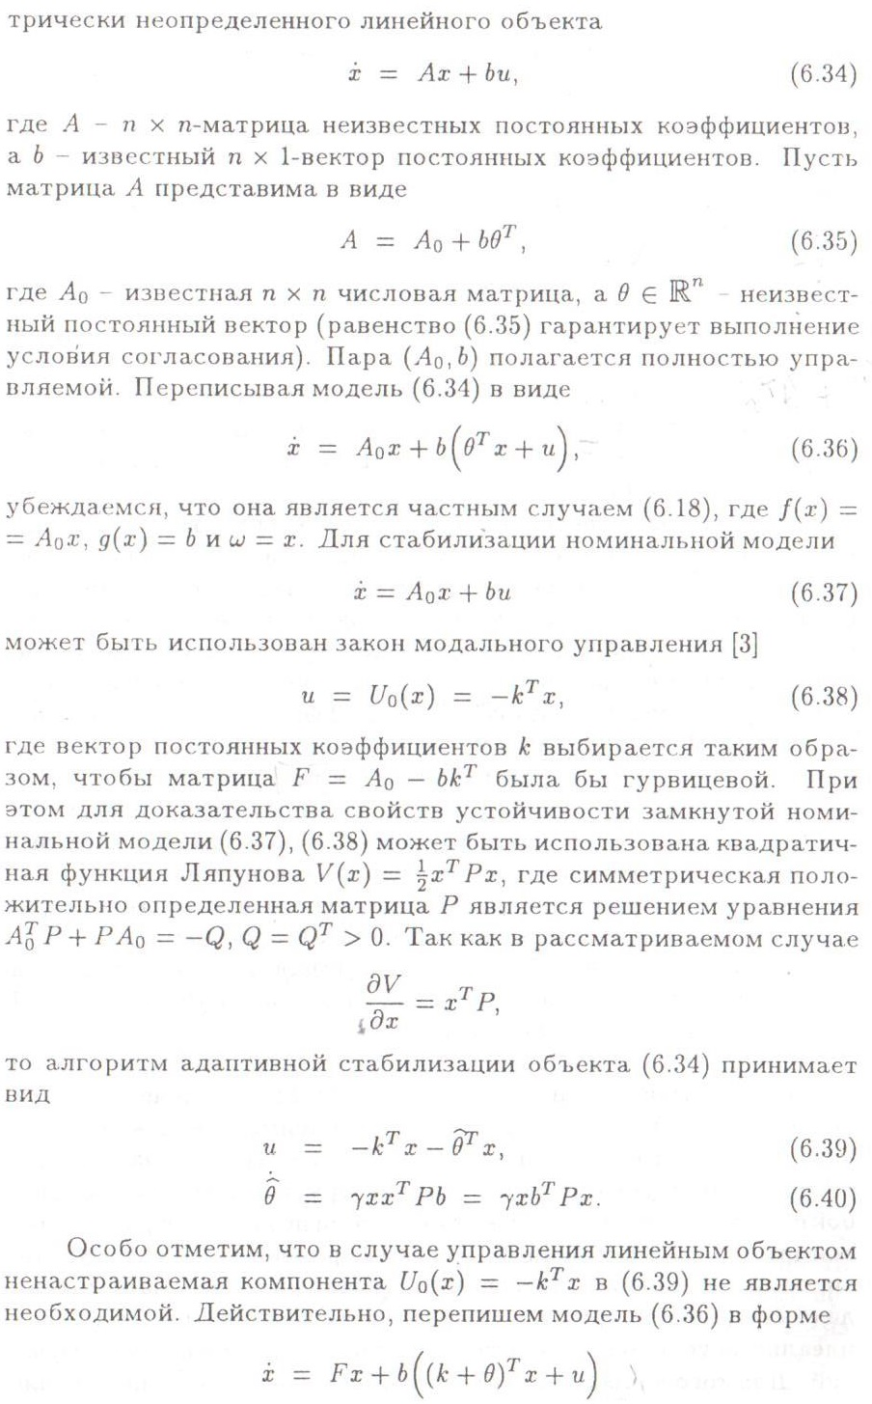

Slide 31
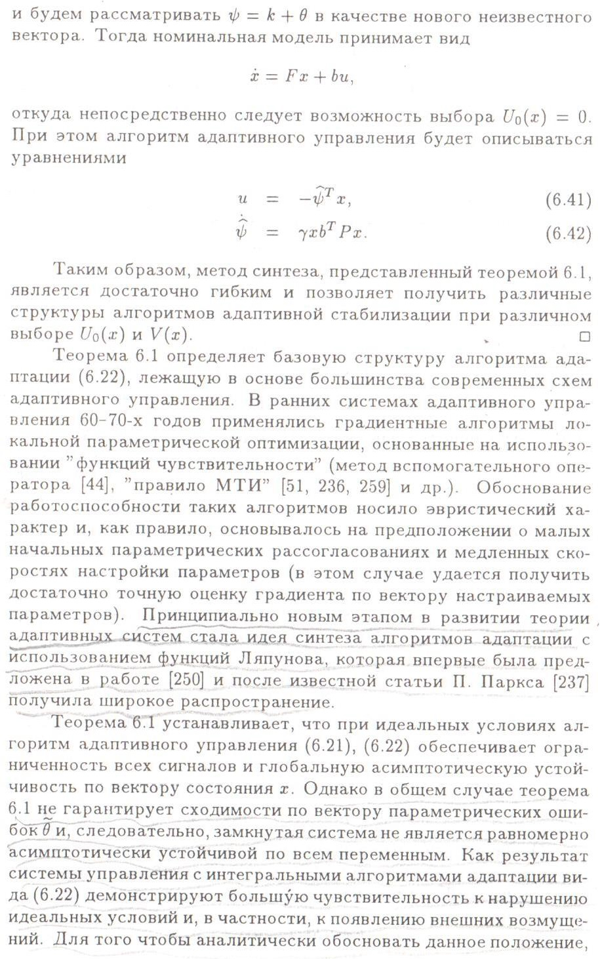

Slide 33
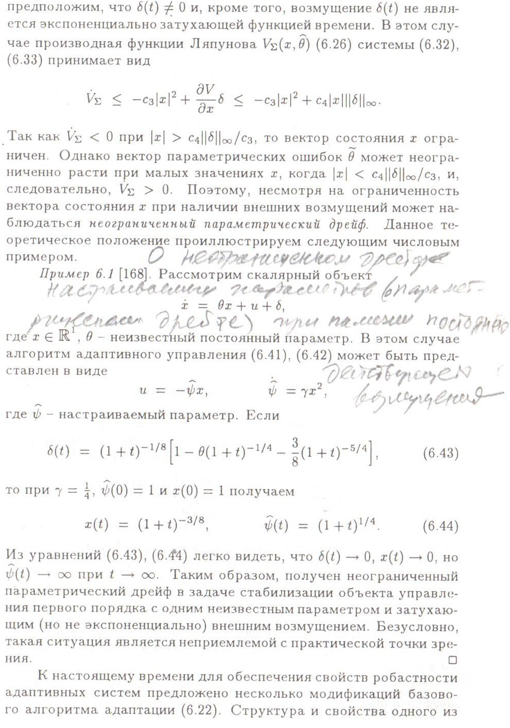

Slide 35
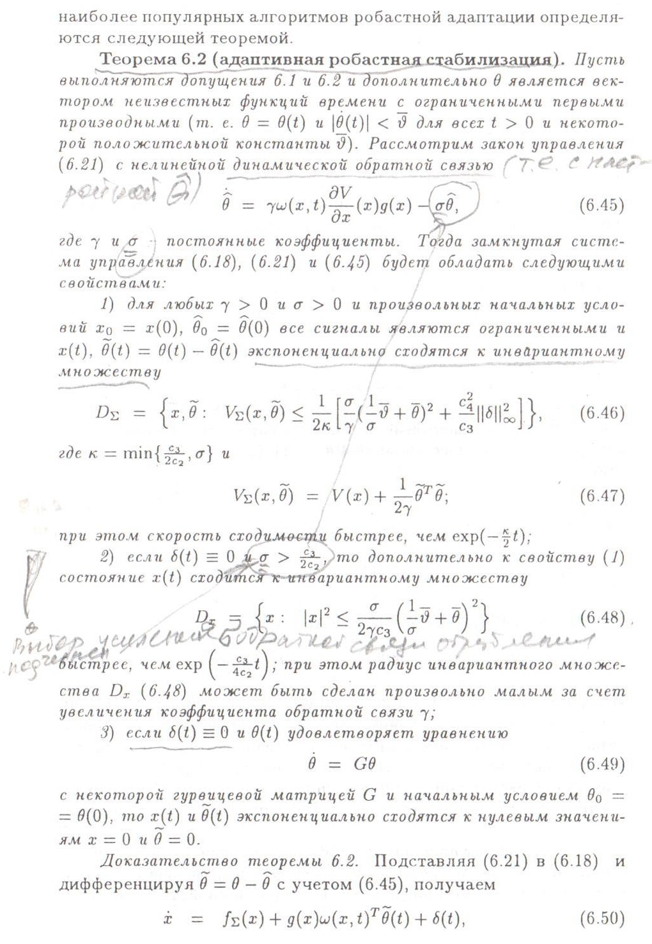

Slide 37
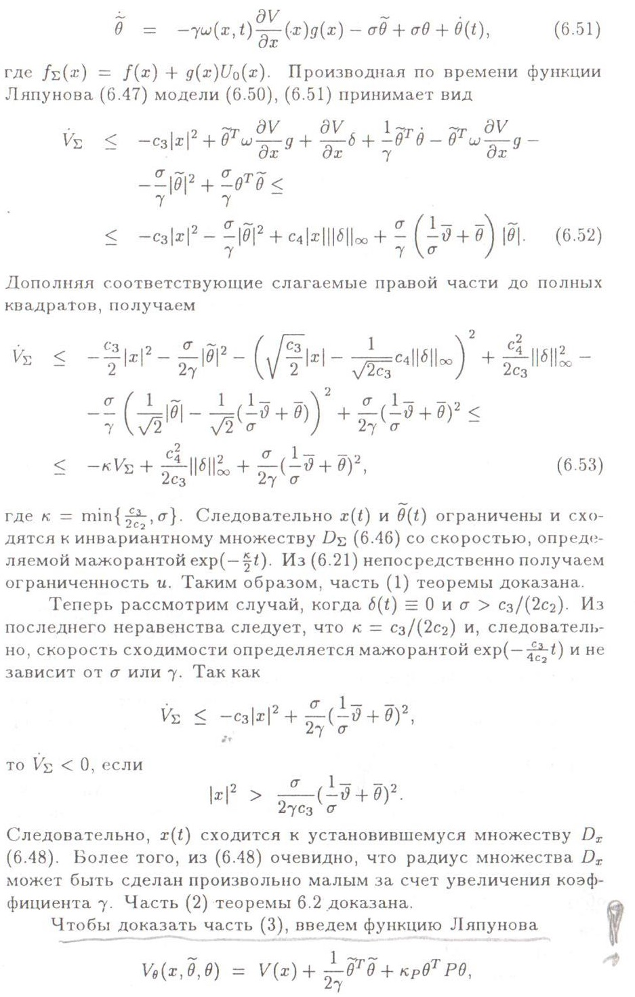

Slide 39
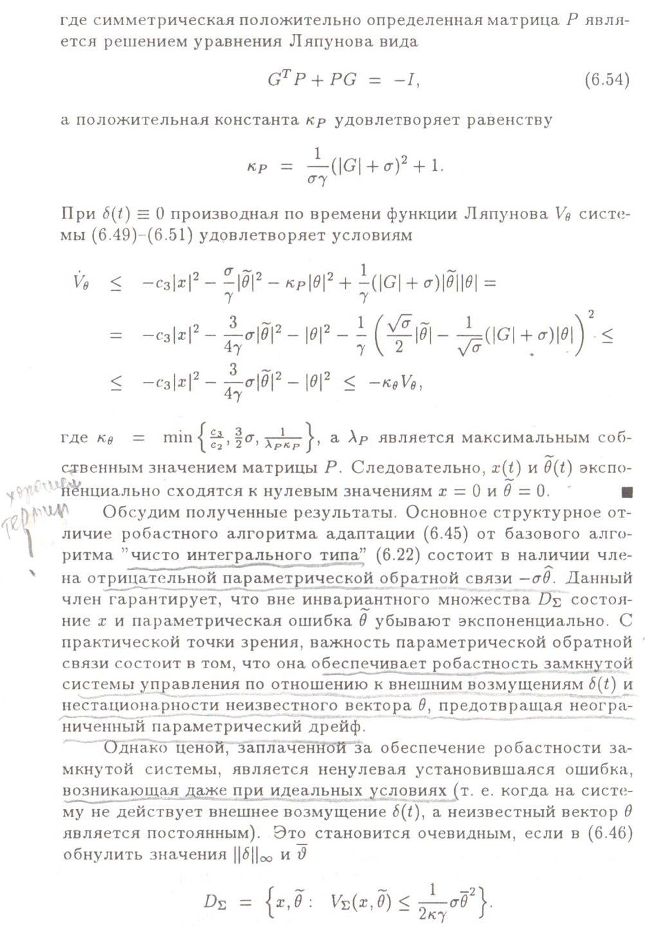

Slide 41
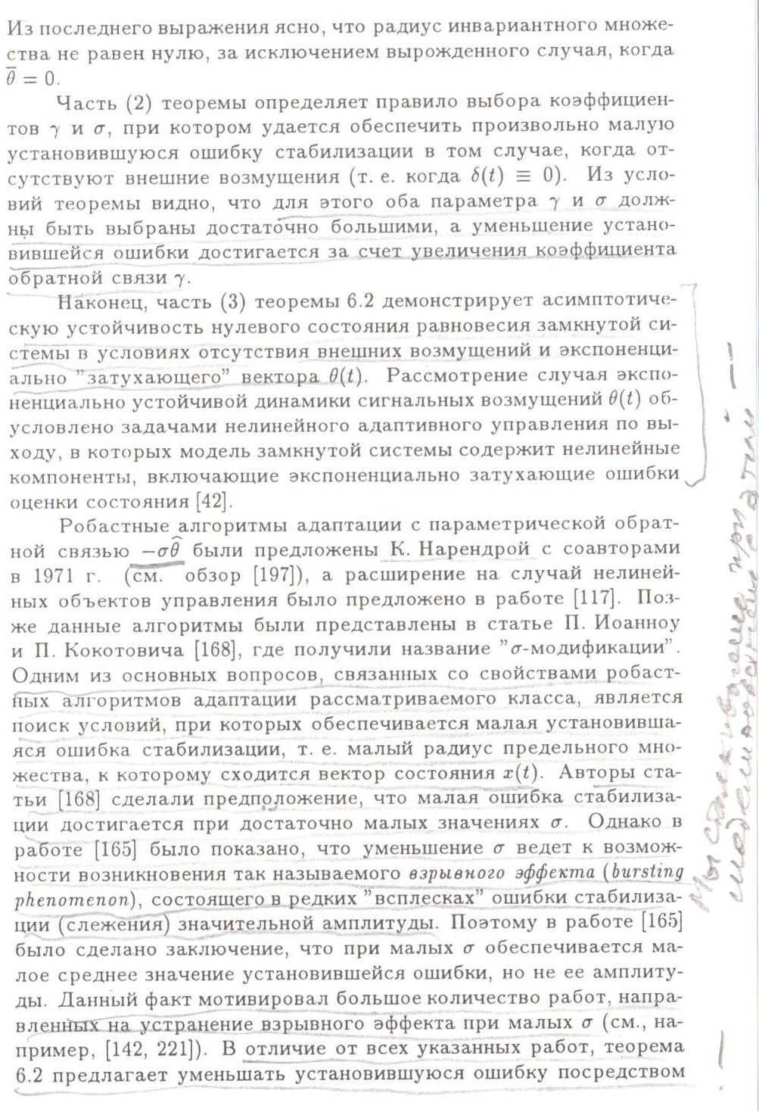

Slide 43
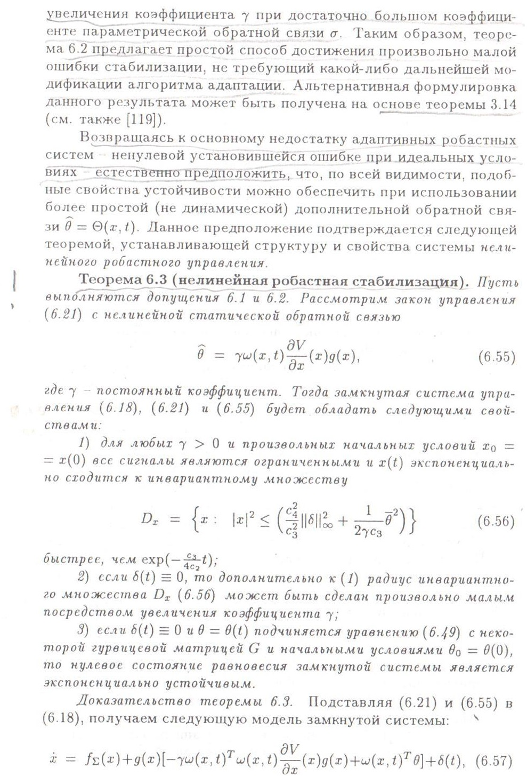

Slide 44
6.2. . Метод нелинейной робастной стабилизации. Теорема 6.3. Типы неопределенностей класса нелинейных объектов вида (6.58). Унифицированный метод нелинейной робастной стабилизации вида (6.59). Новый класс робастно-адаптивных законов стабилизации. Теорема 6.4

Slide 46
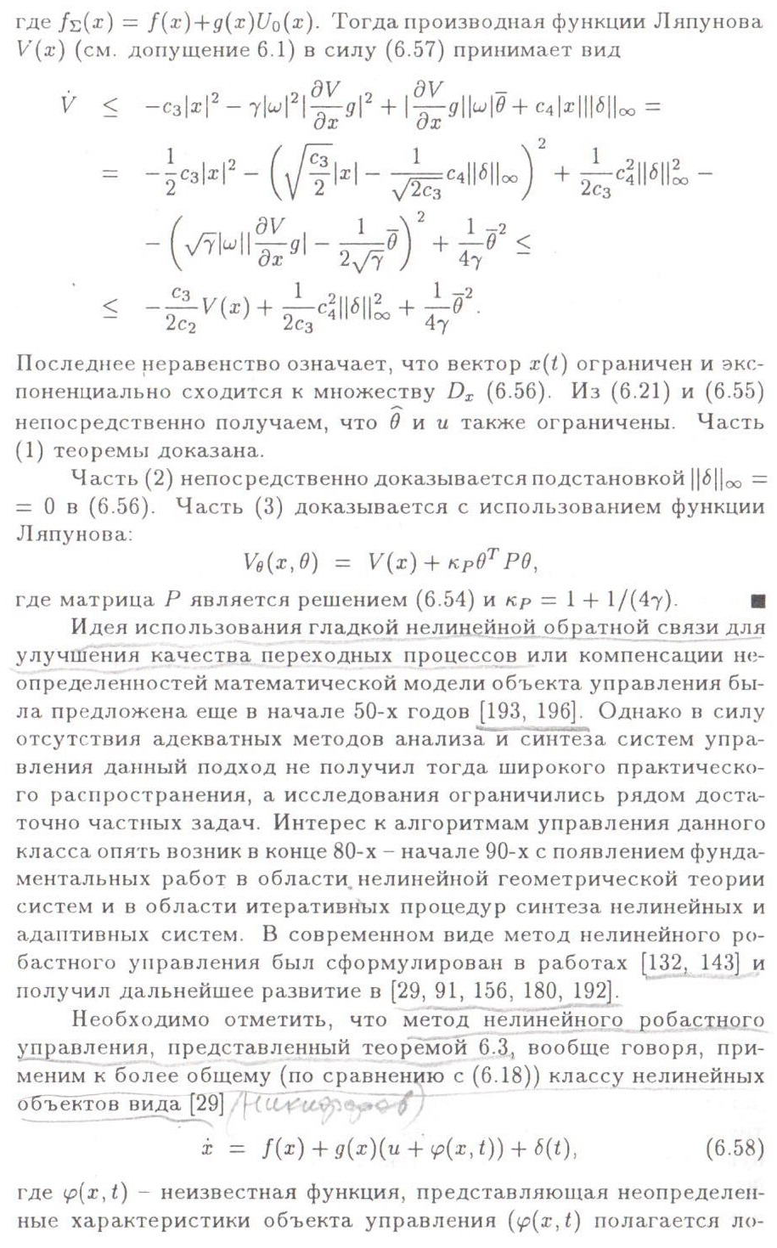

Slide 48
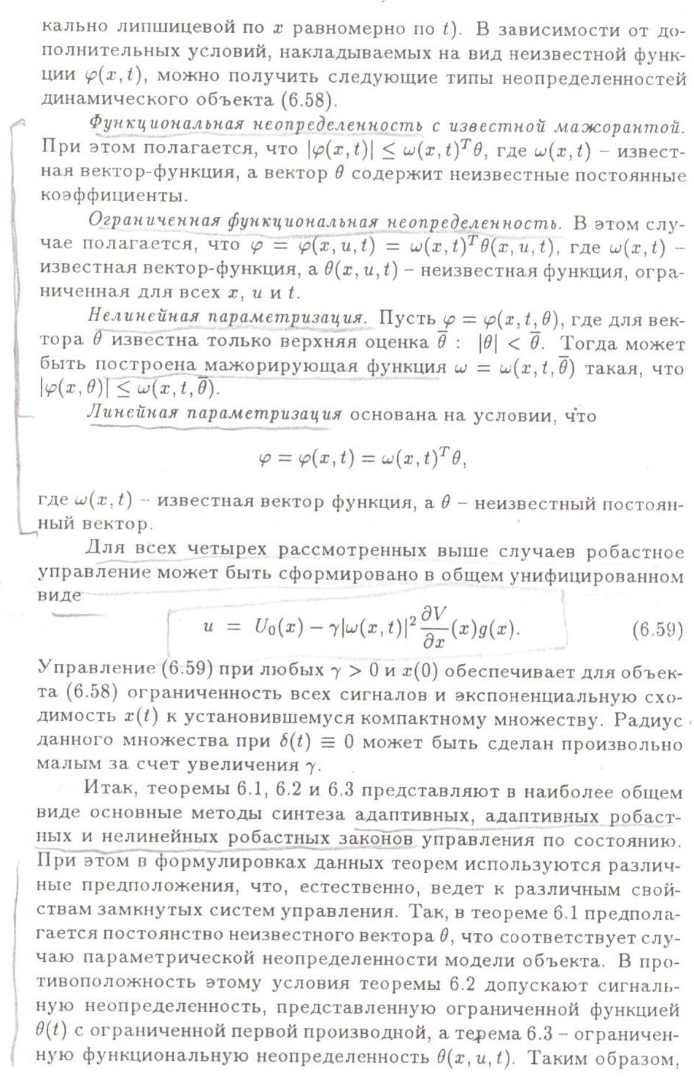

Slide 50
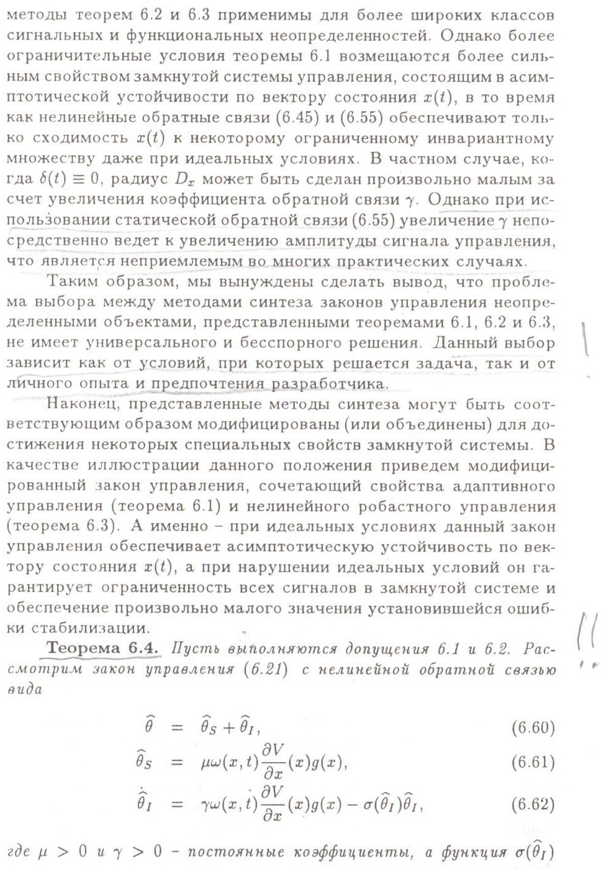

Slide 52
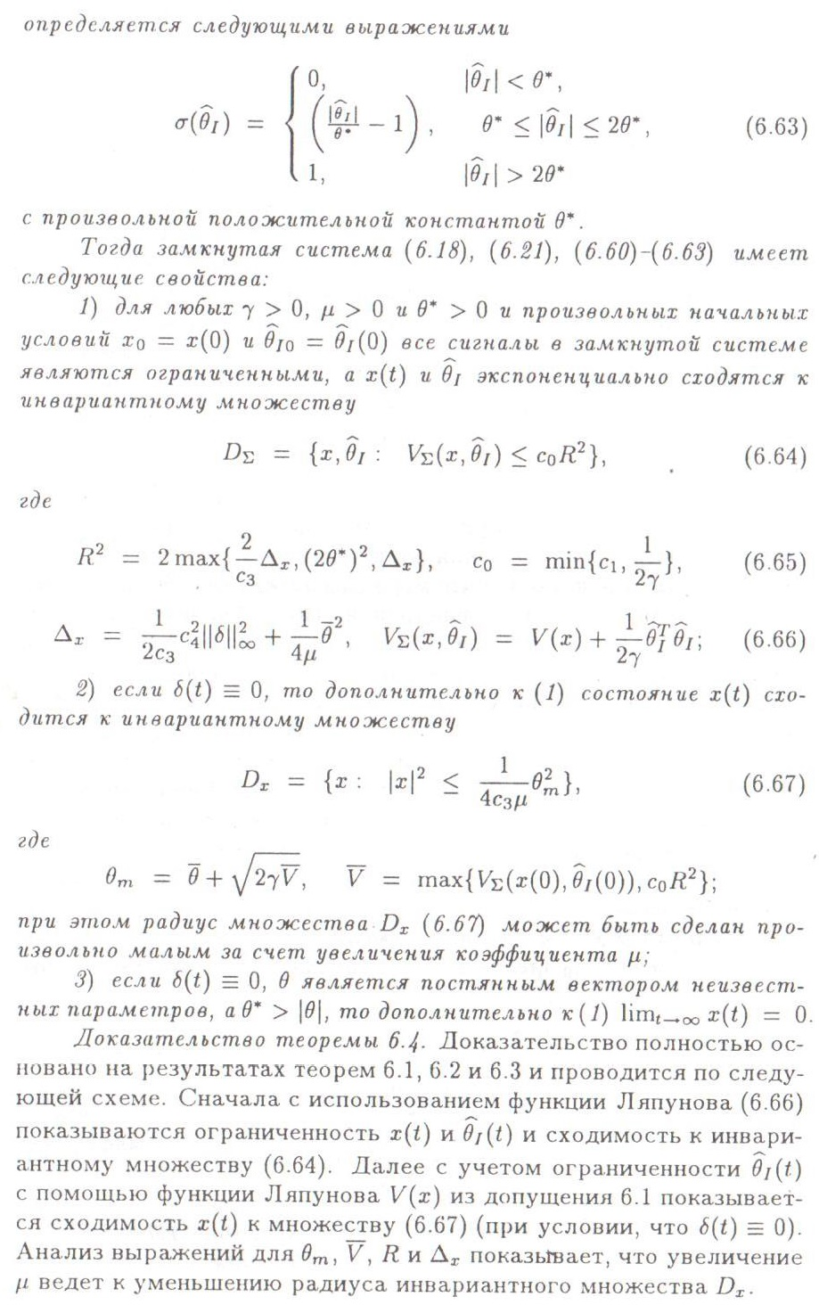

Slide 54
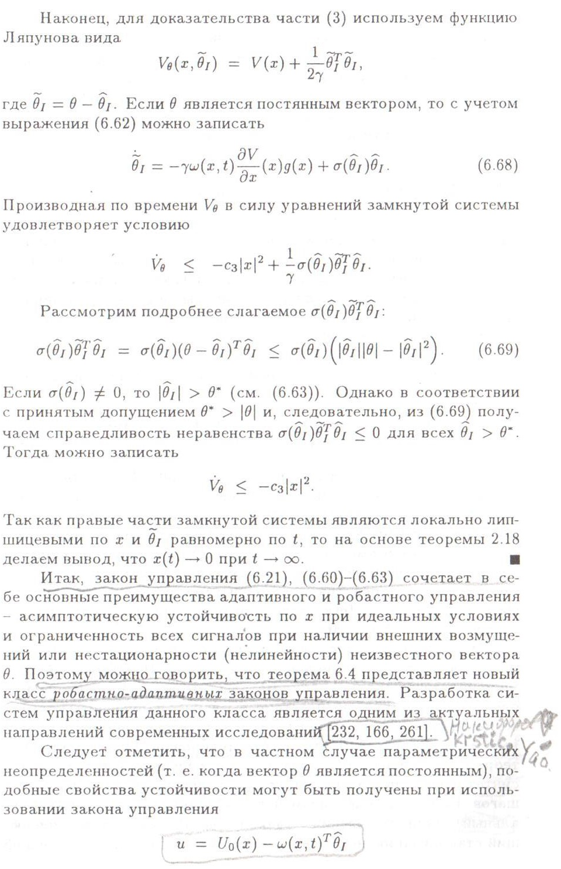

Slide 56
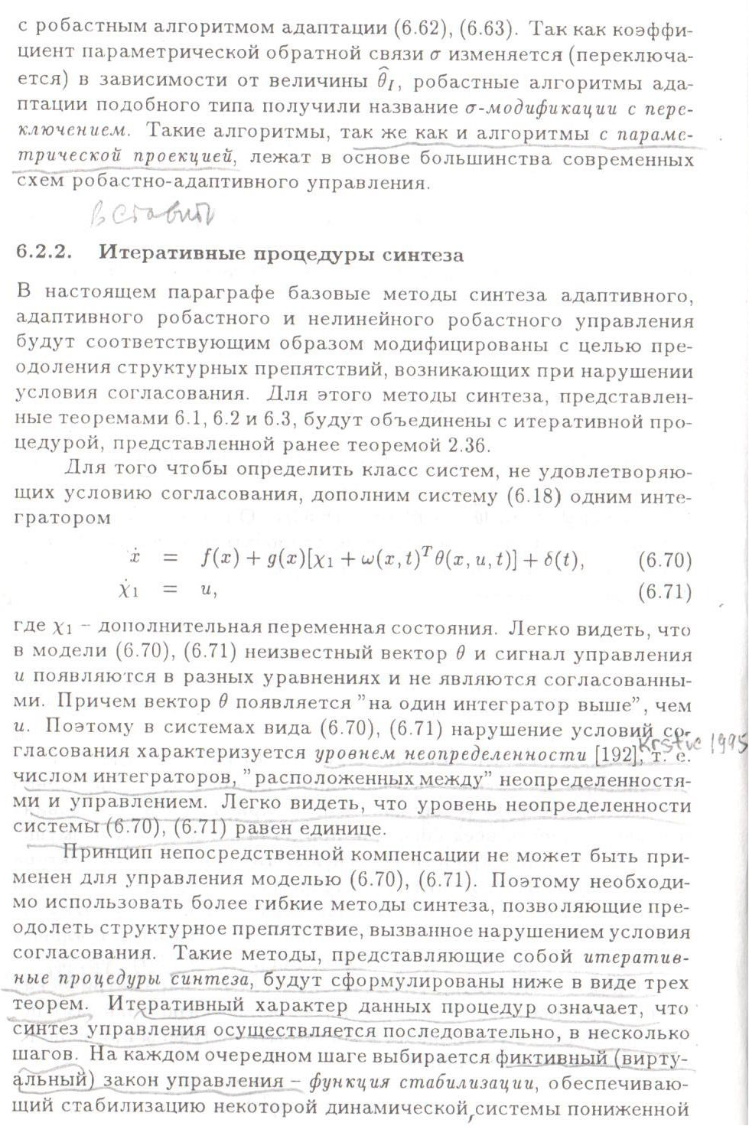

Slide 57
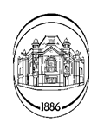
Благодарю за внимание
Заслуженный профессор СПбГЭТУ «ЛЭТИ»,
д.т.н., профессор В.В. Путов
Кафедра систем автоматического управления Санкт-Петербургский государственный электротехнический университет «ЛЭТИ» им. В.И. Ульянова (Ленина) Санкт-Петербург, Россия vvputov@mail.ru

